Slide 1
Clase 020 — Sistemas de numeración y encoding: binario, hex, base64 y URL
parte 0 fundamentos y prerrequisitos
Programa de Ciberseguridad Moderna

Slide 2
🎯 Objetivo
• Entender cómo se representan y transforman los datos a bajo nivel, la base para leer volcados hexadecimales, decodificar payloads, ofuscar y desofuscar cargas y trabajar con protocolos. Al terminar…

Slide 3
📚 Resultados de aprendizaje
• Al finalizar, el alumno podrá:
• Convertir entre binario, decimal, octal y hexadecimal con soltura.
• Explicar la relación entre ASCII, Unicode y UTF-8, y la diferencia entre bytes y texto.
• Codificar y decodificar en Base64, hexadecimal y URL/percent encoding.
• Distinguir con criterio codificación, cifrado y hashing.
• Analizar payloads codificados y en capas dentro de un contexto de seguridad.
• Detectar heurísticamente el tipo de codificación de una cadena desconocida.

Slide 4
🗺️ Temas
• 1 — Bases numéricas
• 2 — Conversión entre bases
• 3 — ASCII, Unicode y UTF-8
• 4 — Hex dump
• 5 — Base64
• 6 — URL/percent encoding
• 7 — Encoding vs. cifrado vs. hash

Slide 5
🧠 Explicación en profundidad
• Un mismo número puede escribirse en distintas bases sin cambiar su valor: 255 en decimal es 11111111 en binario y FF en hexadecimal. El binario es como piensa la máquina (bits), pero es incómodo de…
• Decimal — Binario (nibble)
• 0 — 0000
• 5 — 0101
• 10 — 1010
• 15 — 1111
• 255 — 1111 1111

Slide 6
📖 Definiciones y características
• Hexadecimal: sistema en base 16 (0-9, A-F). Cada dígito representa exactamente 4 bits (un nibble), por lo que un byte son dos dígitos hex. Se prefija con 0x y domina en seguridad por su…
• Nibble: grupo de 4 bits, la mitad de un byte, que se corresponde con un único dígito hexadecimal. Es la unidad que hace del hex una notación tan cómoda.
• ASCII: mapeo original de caracteres a números de 7 bits (la A es 65). Cubre el inglés y es la base sobre la que se construyó Unicode; en UTF-8 los caracteres ASCII ocupan un solo byte idéntico.
• Unicode y UTF-8: Unicode es el catálogo abstracto de code points de casi todos los idiomas; UTF-8 es la codificación que los traduce a secuencias de 1 a 4 bytes. Distinguir el carácter (abstracto)…
• Base64: codificación que representa cada 3 bytes como 4 caracteres imprimibles de un alfabeto de 64 símbolos, con = de relleno. No cifra: es reversible por cualquiera y aumenta el tamaño en torno a…
• URL/percent encoding: sustitución de caracteres reservados por %XX (su valor hex). %20 es espacio; se usa legítimamente en URLs y también para evadir filtros y WAFs en inyecciones web.
• Codificación: transformación reversible sin secreto, para transporte o compatibilidad. No aporta confidencialidad porque cualquiera la revierte; confundirla con cifrado es un error de seguridad…

Slide 7
📔 Glosario
• Término — Definición concisa
• Bit — Dígito binario, 0 o 1
• Byte — Grupo de 8 bits
• Nibble — Grupo de 4 bits = un dígito hex
• Base — Sistema de numeración (2, 8, 10, 16)
• Hexadecimal — Base 16 (0-9, A-F), prefijo 0x
• ASCII — Mapeo de caracteres a 7 bits

Slide 8
🧰 Herramientas y preparación
• Trabajarás con xxd y hexdump para volcados hex, con base64 para codificar y decodificar, con Python (base64, binascii, urllib.parse) para automatizar, y con CyberChef…

Slide 9
🧪 Laboratorio guiado
• Conversión de bases en Python:
• Hex dump de una cadena, relacionando cada byte con su carácter ASCII:
• Base64 ida y vuelta, comprobando que es trivialmente reversible:
• URL encoding en Python:
• Cadena de encodings. En CyberChef, toma un texto, aplícale Base64 y después URL-encode; luego construye la receta inversa para revertirlo. Así ves cómo se pelan los payloads en capas.
• Diferenciar hashing. Calcula el SHA-256 de admin y comprueba que no puedes recuperar admin a partir de él, a diferencia de lo que ocurre con Base64:

Slide 10
✍️ Ejercicios
• Convierte a mano 192 y 168 a binario y a hexadecimal; verifica el resultado con Python.
• Decodifica una cabecera HTTP Authorization: Basic ... (Base64) y explica por qué transmitirla sin TLS es un riesgo.
• Determina si 5f4dcc3b5aa765d61d8327deb882cf99 es un hash o una codificación, y de qué tipo, razonando por su longitud y su alfabeto.
• Toma un payload XSS y aplícale por separado URL encoding y HTML entity encoding; explica para qué sirve cada uno en un ataque y en una defensa.
• Escribe una función que detecte heurísticamente si una cadena parece Base64, hex o URL-encoded, y justifica cada regla de detección.
• Decodifica una cadena con doble Base64 y documenta cada capa que vas revelando.

Slide 11
📝 Reto verificable
• Escribe decoder.py, una utilidad que reciba una cadena e intente detectar y decodificar automáticamente su capa externa (Base64, hex o percent encoding), aplicándolo de forma recursiva hasta obtener…
• Criterio de aceptación: sobre una cadena con dos capas (por ejemplo el URL-encode de un Base64), la herramienta revela el texto original indicando ambas capas en orden; ante un SHA-256 responde que…

Slide 12
⚠️ Errores comunes
• Llamar "cifrado" a Base64 — Base64 es codificación reversible sin clave; no da confidencialidad. Corrige el concepto.
• Base64 no decodifica (padding) — Faltan los = de relleno. Ajusta el padding o usa la variante URL-safe.
• Caracteres raros al decodificar — Confundes bytes con texto. Trabaja en bytes y decodifica con la codificación de caracteres correcta.
• Intentar "revertir" un hash — Los hashes no se revierten; a lo sumo se comparan o se atacan por diccionario/fuerza bruta.
• URL encode/decode inconsistente — + frente a %20 según el contexto (form-urlencoded vs. path). Usa la función adecuada a cada caso.
• Detección de tipo equivocada — Una cadena hex también es Base64 válida. Aplica reglas por longitud, alfabeto y padding en orden.

Slide 13
❓ Preguntas frecuentes
• ❓ ¿Base64 aporta algo de seguridad? No en términos de confidencialidad: cualquiera lo decodifica sin clave. Solo sirve para transportar binario por canales de texto. Nunca lo uses para "proteger"…
• ❓ ¿Por qué los atacantes codifican los payloads? Para evadir filtros, WAFs o detección por firma. Encontrar una cadena Base64, hex o URL-encoded en un log suele merecer decodificarla y analizar qué…
• ❓ ¿Hashing es lo mismo que cifrado? No. El cifrado es reversible con clave y busca confidencialidad; el hash es unidireccional y busca integridad. Lo vemos a fondo en la Clase 021.
• ❓ ¿Qué es CyberChef? Una "navaja suiza" web para encadenar operaciones de codificación, cifrado y análisis en "recetas". Es ideal para desofuscar payloads en capas paso a paso y verificar tus propias…

Slide 14
🔗 Referencias
• RFC 4648, The Base16, Base32, and Base64 Data Encodings — <https://www.rfc-editor.org/rfc/rfc4648>
• RFC 3986, Uniform Resource Identifier (URI): Generic Syntax — <https://www.rfc-editor.org/rfc/rfc3986>
• The Unicode Standard (Unicode Consortium) — <https://home.unicode.org/>
• CyberChef (GCHQ) — <https://gchq.github.io/CyberChef/>
• Python, documentación de base64 — <https://docs.python.org/3/library/base64.html>

Slide 15
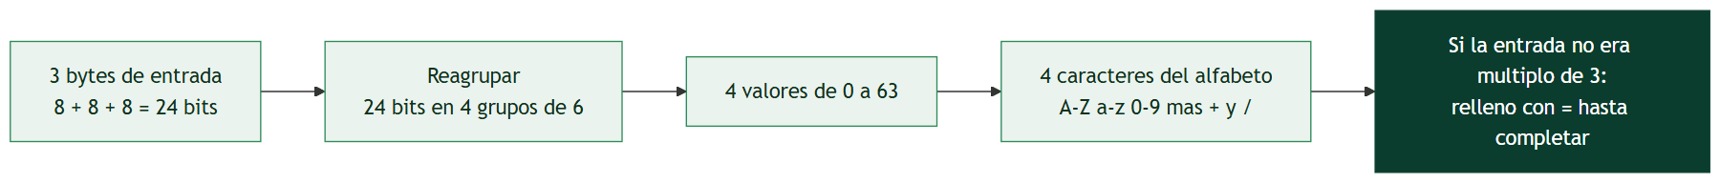
Diagrama 1

Slide 16
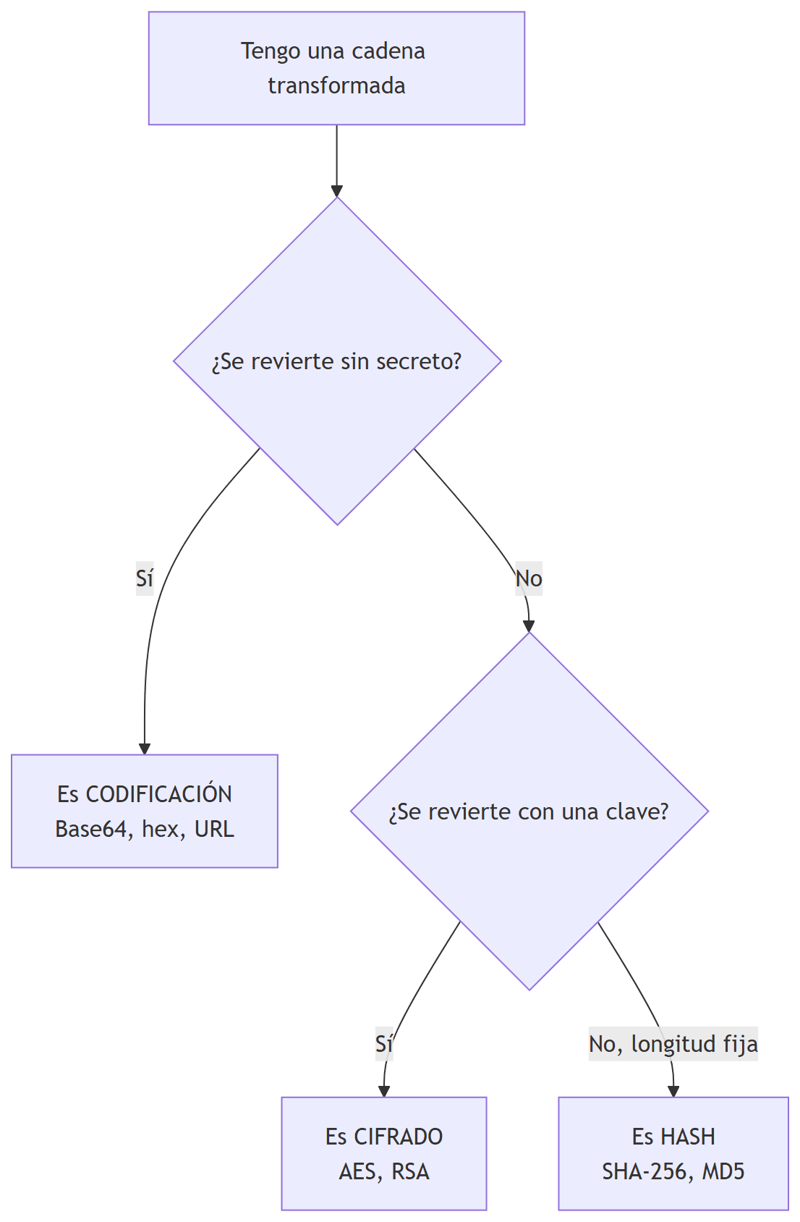
Diagrama 2

